Slide 1

英语课标教学课件
选修6

Slide 2
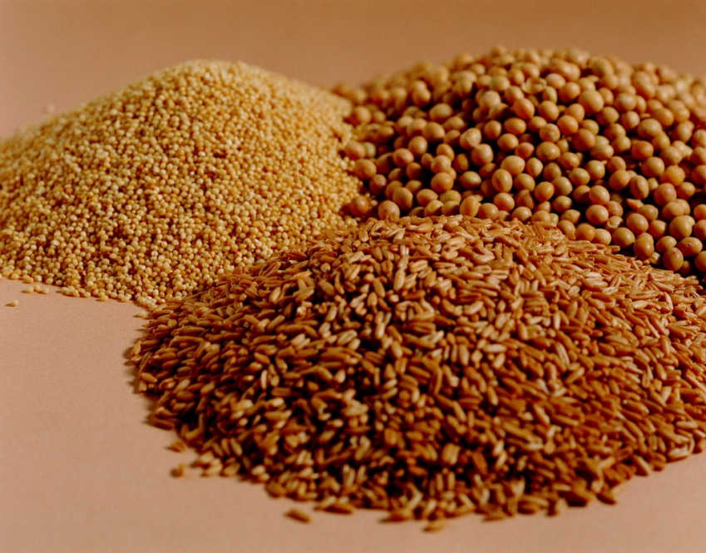
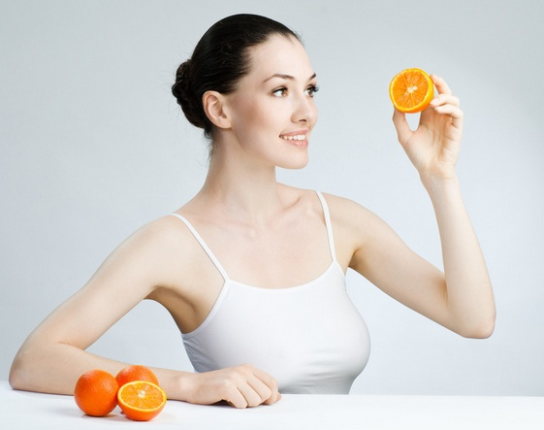

A healthy life

Slide 3
Words and
Expressions
due
due to
tough
addicted
addicted to
accustom
accustomed
accustomed to
withdrawal
adj. 欠款的；预定的；到期的
由于
adj. 困难的；强硬的
adj. 入了迷的；上了瘾的
对……有瘾
vt. 使习惯于
adj. 惯常的；习惯了的
习惯于
n. 收回；撤退；戒毒过程

Slide 4
Words and
Expressions
automatic
mental
quit
effect
abnormal
breathless
unfit
strengthen
adj. 无意识的；自动的
adj. 精神的；智力的
vt. 停止(做某事)；离开
n. 结果；效力
adj. 畸形的；异常的
adj. 气喘吁吁的；屏息的
adj. 不健康的；不合适的；不合格的
vt. 加强；巩固；使坚强
vi. 变强

Slide 5
Words and
Expressions
decide on
packet
feel like (doing)
desperate
chemist
disappointed
ashamed
in spite of
take risks
对……作出决定
n. 小包；小盒
想要（做）
adj. 绝望的；拼命的
n. 药剂师；化学家
adj. 失望的；沮丧的
adj. 感到惭愧或羞耻的
不顾；不管
冒险

Slide 6
Words and
Expressions
get into
etc
appendix
illegal
pill
at risk
survival
sex
needle
陷入；染上（坏习惯）
adv. 诸如此类的事物；等等
n. 附录 ；附件
adj. 不合法的；违法的
n. 药丸；药片
处境危险；遭受危险
n. 幸存；幸存者
n. 性；性别
n. 针；针头

Slide 7

Words and
Expressions
male
female
prejudice
judgement
abortion
cigar
embarrassed
awkward
n. 男性的；雄性的
n. 男人；雄性动(植)物
n. 偏见；成见
n. 看法；判决；判断
n. 流产；中途失败
n. 雪茄烟
adj. 尴尬的；陷入困境的
adj. 局促不安的；笨拙的

